Slide 1
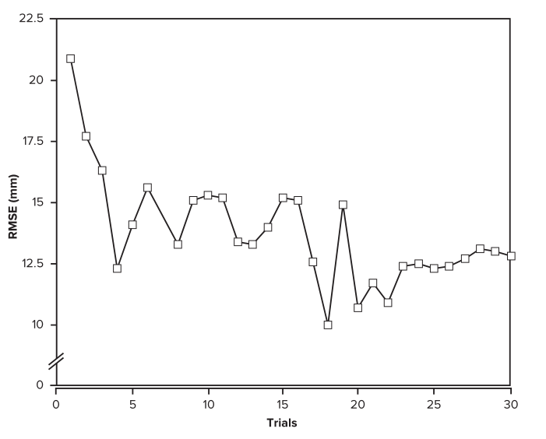
P260
试验次数
图11.1 某人学习一项追踪任务的学习曲线。表现指标是通过每次试验成绩的均方误差（RMSE）来表示。需要注意的是，因为表现指标是误差，所以数值越低代表表现越好。

Slide 2
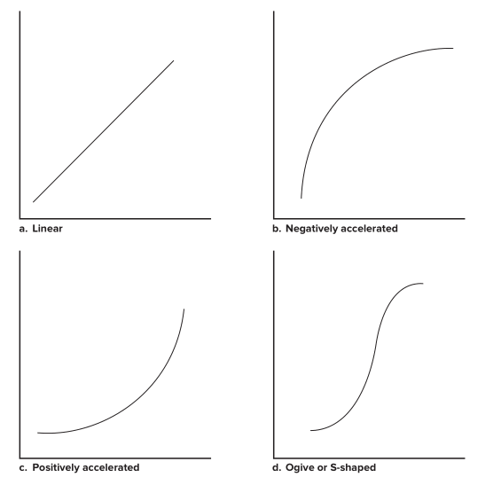
P261
a. 直线形
a. 负加速度形
c. 正加速度形
d. Ogive或S形
图11.2 四种常规的学习曲线。每一条曲线都按照这种形式来绘制：高表现分数（在y轴上或在纵轴）比低表现更好地表示表现。

Slide 3
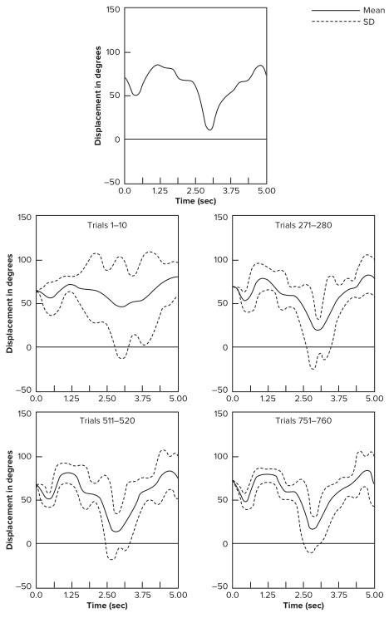
P263
平均数
标准差
角位移
时间（秒）
练习1-10
练习271-280
角位移
图11.3 Marteniuk和Romanow 的实验结果显示：在不同练习阶段，同一个被试在追踪任务中表现精确度（位移）的变化情况。最上端的图是追踪任务的标准图形。
[FromMarteniuk,R.G.,&Romanow, S.K. E.(1983). Human movement organization and learning as revealed by variability of movement, use of kinematic
information, and Fourier analysis. In R. A.Magill (Ed.), Memory and control of action.]
练习511-520
练习751-760
角位移
时间（秒）
时间（秒）

Slide 4
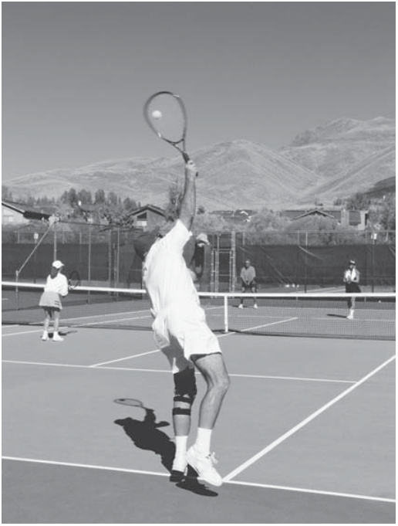
P264
一种方法是利用迁移测试来评估一个人网球发球的学习情况，如在网球比赛中发球动作的表现。
© Karl Weatherly/Getty Images RF

Slide 5
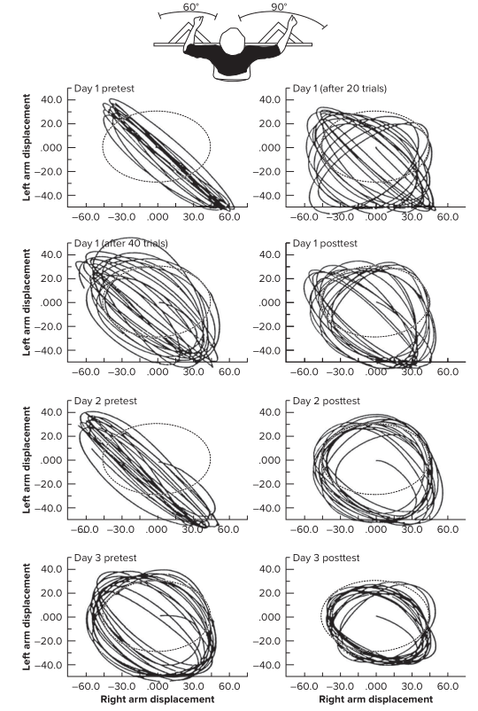
P267
第1天前侧
第1天（20次练习以后）
左臂位移
第1天（40次练习以后）
第1天后侧
左臂位移
图11.4 Lee,Swinnen和Verschueren所做实验的任务和结果。最上面的图是本次实验的任务，即被试同时移动双臂在电脑屏幕上分别画椭圆（每幅图像中的虚线代表目标椭圆）。这一系列的图像展示了在三天的练习中，一个被试的前测和后测（以及练习期间的测试）所展示出左臂以及右臂的位移结果。 [From Lee, T. D., et al. (1995). Relative phase
alterations during bimanual skill acquisition. Journal of Motor Behavior, 27,263–274.]
第2天前侧
第2天后侧
左臂位移
第3天前侧
第3天后侧
左臂位移
右臂位移
右臂位移

Slide 6
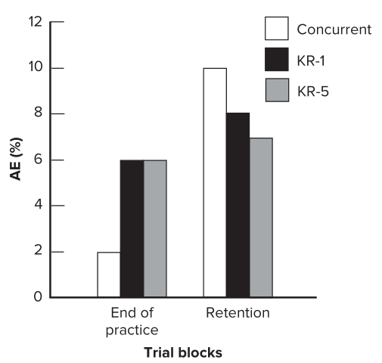
P268
训练结束后
保持
测试
测试环节
图11.5 由Winstein 等人（1996）所做的实验结果表明，练习中的表现会错误的代表学习。图表显示，在练习中，得到同步增强反馈的那一组比另外两组表现得更好。但在保留测试中，同步反馈组的错误增加到比另外两组更糟的水平。[ FromWinstein, C. J. et al. (1996). Learning a partial-weight-bearing skill: Effectiveness of two forms of feedback. Physical Therapy, 76, 985–993.]

Slide 7
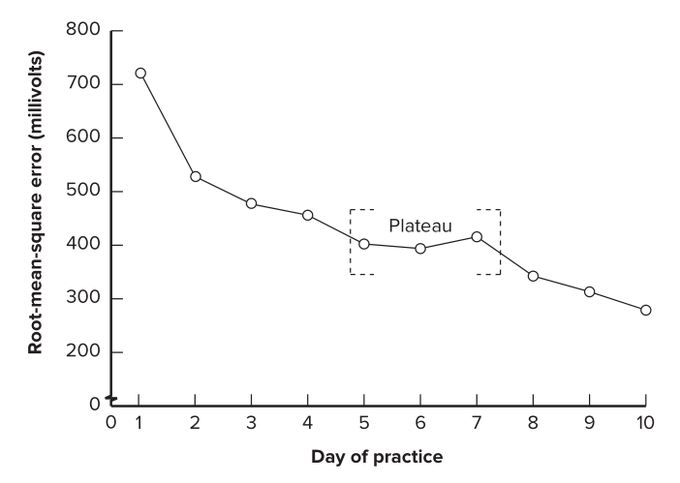
P268
均方根误差(毫伏)
平稳期
练习天数
图11.6 Franks和Wilberg的实验结果显示了一名参与者在10天内完成复杂的跟踪任务的结果，每天进行105次试验。在受试者再次表现出提高之前，注意这三天的表现平稳期(第5，6和7天) ，他们的表现趋于平稳。 [From
Franks, I. M., & Wilberg, R. B. (1982). The generation of movement patterns during the acquisition of a pursuit tracking task. Human Movement Science, 1,251–272.]

Slide 8
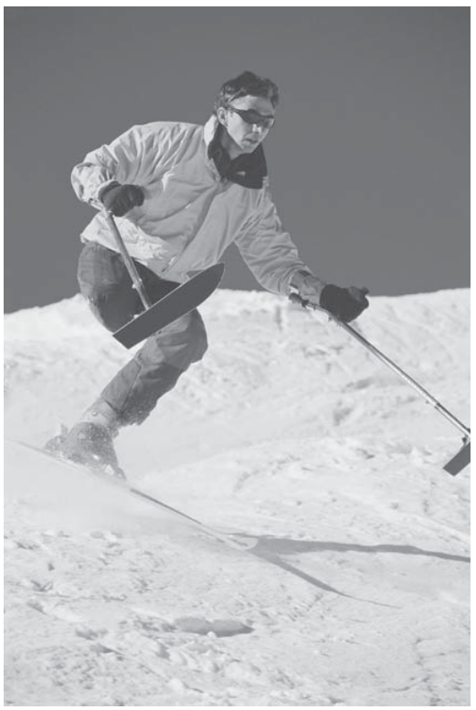
P274
学习如何滑雪包括不同的学习阶段，从一个初学者到一个高技能的表演者。

Slide 9
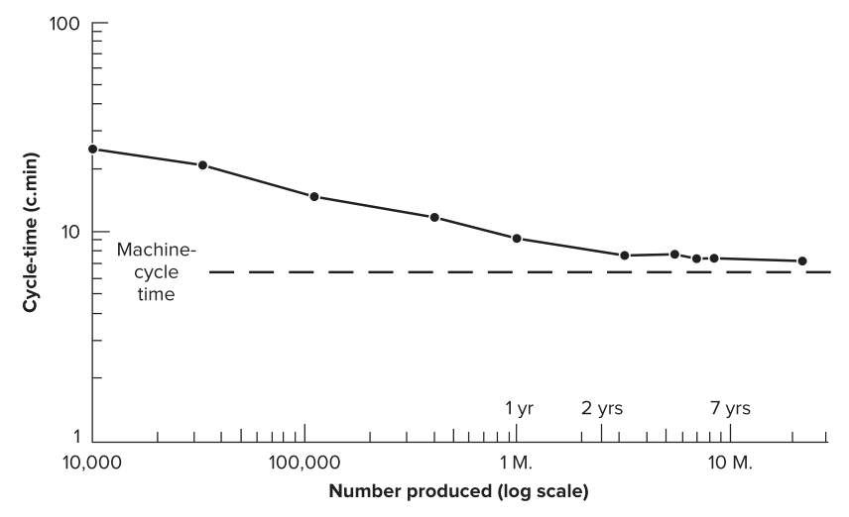
P280
卷烟时间（根· 分钟）
机器卷
烟时间
生产数量（粗略数量）
图11.2 Crossman的研究结果展示了工人生产一根香烟所用的时间与七年间所生产的香烟数量的函数关系。注意两轴的标尺。 [From Crossman, E. R. F. W. (1959). A theory of the acquisition of speed skill. Ergonomics, 2, 153–166.]

Slide 10
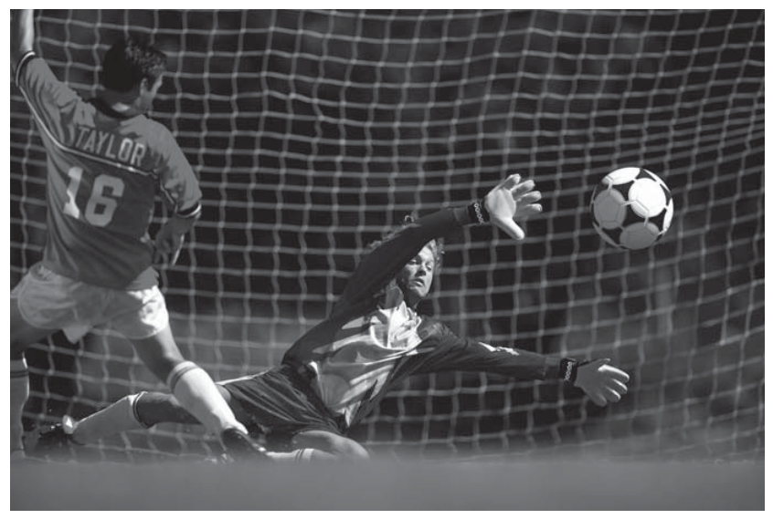
P287
足球守门员将发展出更有效以及高效的视觉搜索策略，随着他们学习阶段的进展，他们变得更熟练。

Slide 11
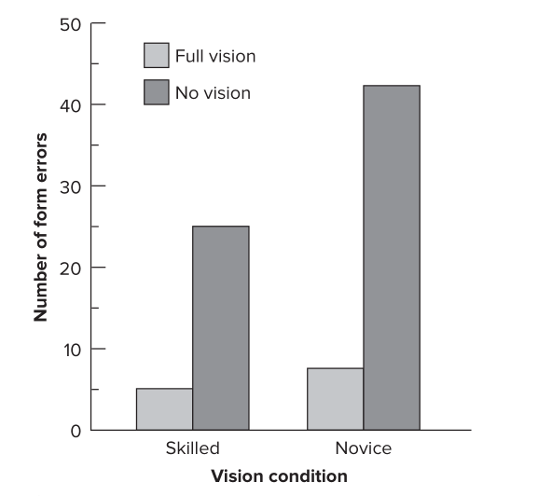
P289
不剥夺视觉
错误的数量
剥夺视觉
熟练者
初学者
视觉条件
图12.3 Robertson等人的实验结果，展示了新手和熟练体操运动员在看着或不看平衡木的两种情况下，二者出错数量的对比。[Modified Figure 4, p. 337 in Robertson, S., Collins, J., Elliott, D., & Starkes, J. (1994). The influence of skill and intermittent vision on dynamic balance. Journal of Motor Behavior, 26, 333–339.]

Slide 12
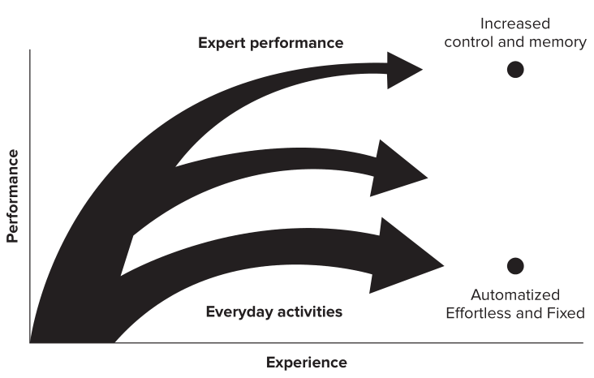
P294
增强控制力
和记忆力
专业表现
表现
自动化
不费力的，固定的
日常活动
经验
图12.4 一副描述专业表现的提高过程与日常活动之间质的区别。日常活动的目标是顺其自然并通过最小的努力达到一个令人满意的水平。相反，专业表现组通过不断增加复杂的心理暗示来克服自动性，以此达到控制他们表现的更高水平。

Slide 13
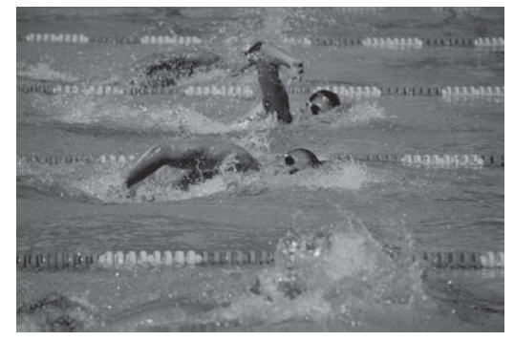
P442
游泳运动员在赛前经常进行心里训练

Slide 14
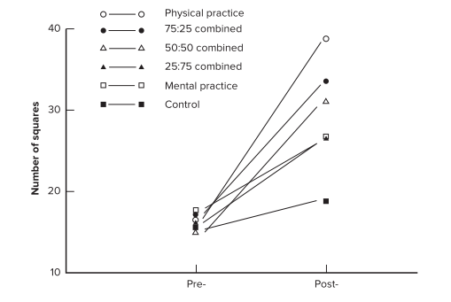
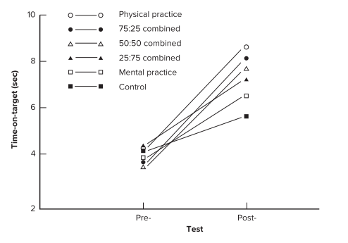
P443
木钉数量
身体练习
准确追踪时间
身体练习
身体练习
75:25混合
75:25混合
50:50混合
50:50混合
25:75混合
25:75混合
心理练习
心理练习
控制组
控制组
前测
后测
前测
后测
测试
测试
图18.1 展示了Hird等人的实验结果。左图显示了不同的练习条件下，插钉板任务前测和后测的成绩。右图显示了在不同练习条件下，追踪转盘任务的前测和后测成绩。[From Hird, J. S., Landers, D. M., Thomas,J. R., & Horan, J. J. (1991). Physical practice is superior to mental practice in enhancing cognitive and motor task performance.Journal of Sport & Exercise Psychology,13(3), p. 288.]

Slide 15
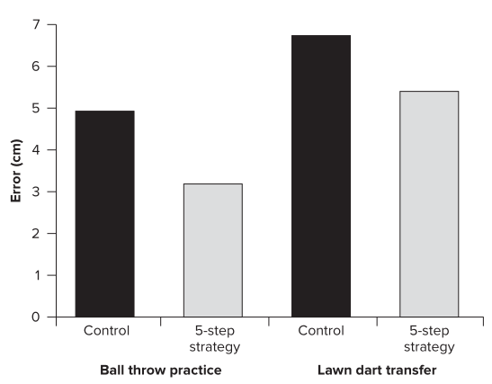
P447
误差（厘米）
控制组
5步策
略组
控制组
5步策
略组
掷球练习
飞镖迁移
图19.2 Lidor, Tennant和Singer所做的试验结果展示了，在向目标投掷球的练习以及向目标掷飞镖的迁移测试中，对是否使用Singer的5步策略法进行比较。

Slide 16
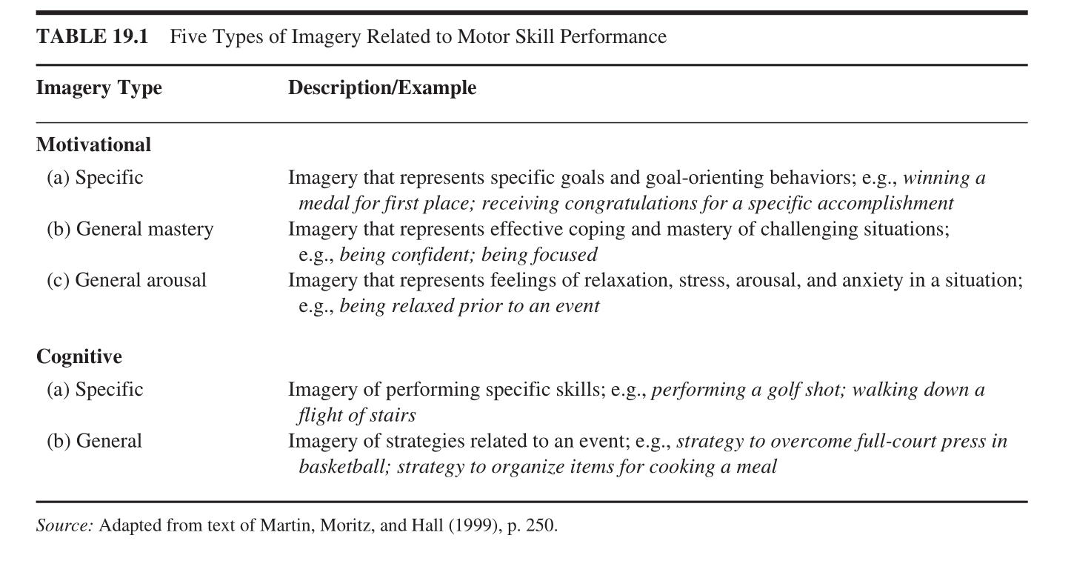
P448
表19.1 五种与运动技能表现有关的表象
表象类型
描述/例子
动机性
（a）特定性
表象呈现出特定的目标和目标指向性行为，例如，获得第一名赢得奖牌；因为
特殊的成就收到祝贺。
（b）一般掌握
表象呈现出有效的应对以及掌控具有挑战性的情况，例如，自信；全神贯注
（c）一般兴奋
表象呈现出一种情境中的放松感、压力感、唤醒感和焦虑感，如，赛前很放松
认识性
（a）特殊性
表现特定技能的表象，例如，一次高尔夫击球；走下一段楼梯
（b）一般性
与事件有关的策略性意象;，例如，在篮球比赛中克服全场紧逼防守的战术;为做饭整理物品的策略
摘自Martin, Moritz和Hall（1999）的文章，p.250。

Slide 17
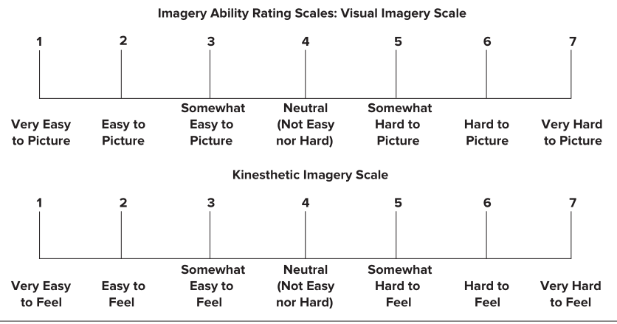
P451
意象能力评定量表
视觉表象量表
非常容易感觉
非常容易感觉
有些容易想象画面
中等（不简单也不难）
想象画面
有些困难产生画面
容易想象画面
非常容易感觉
难以
想象画面
非常困难想象画面
动觉表象量表
非常容易感觉
容易想象画面
有些容易想象画面
中等（不简单也不难）
想象画面
有些困难产生画面
难以
想象画面
非常困难想象画面

